Slide 1


DroidLab – használd a telefonom!
Lajtha Balázs
lajtha.balazs@tmit.bme.hu

Slide 2
Mi is a DroidLab?
Android & cloud
Közösségi érzékelés
Keretrendszer

Slide 3
CrowdSourcing
“Crowdsourcing is an online, distributed problem-solving and production model.”
/Daren C. Brabham/
“A crowdsourcing egy módszer, amivel a feladat-megoldást vagy termelést nagy tömegeknek, online módon osztják szét.”
/Daren C. Brabham/

Slide 4

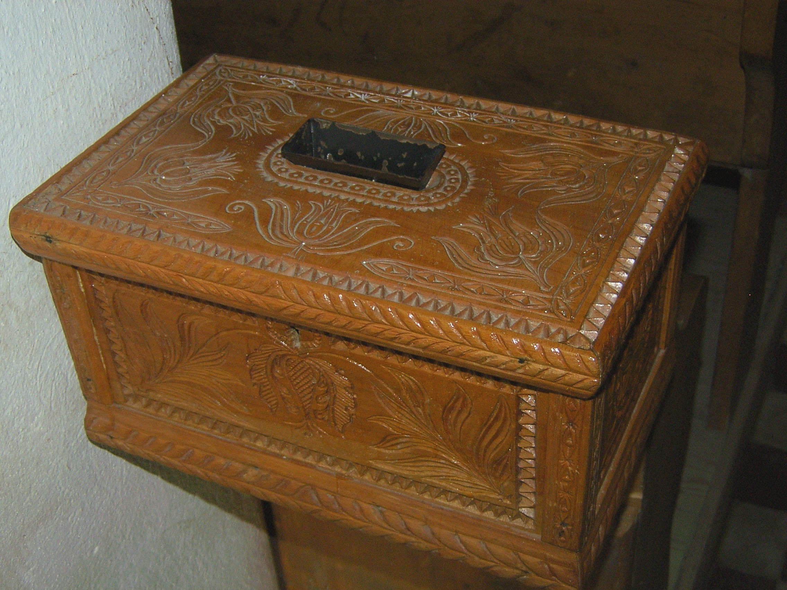
Gyökerek

Slide 5
CrowdSourcing
Mit akarnak?
Mit adnak érte?

Slide 6

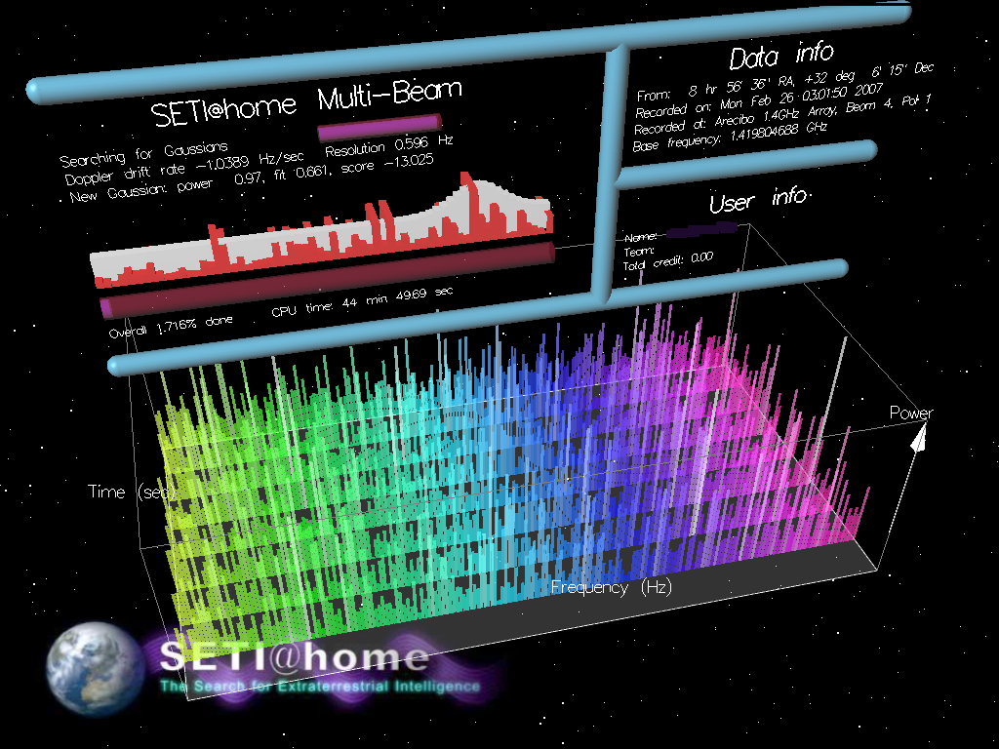



A PC-det akarják!

Slide 7

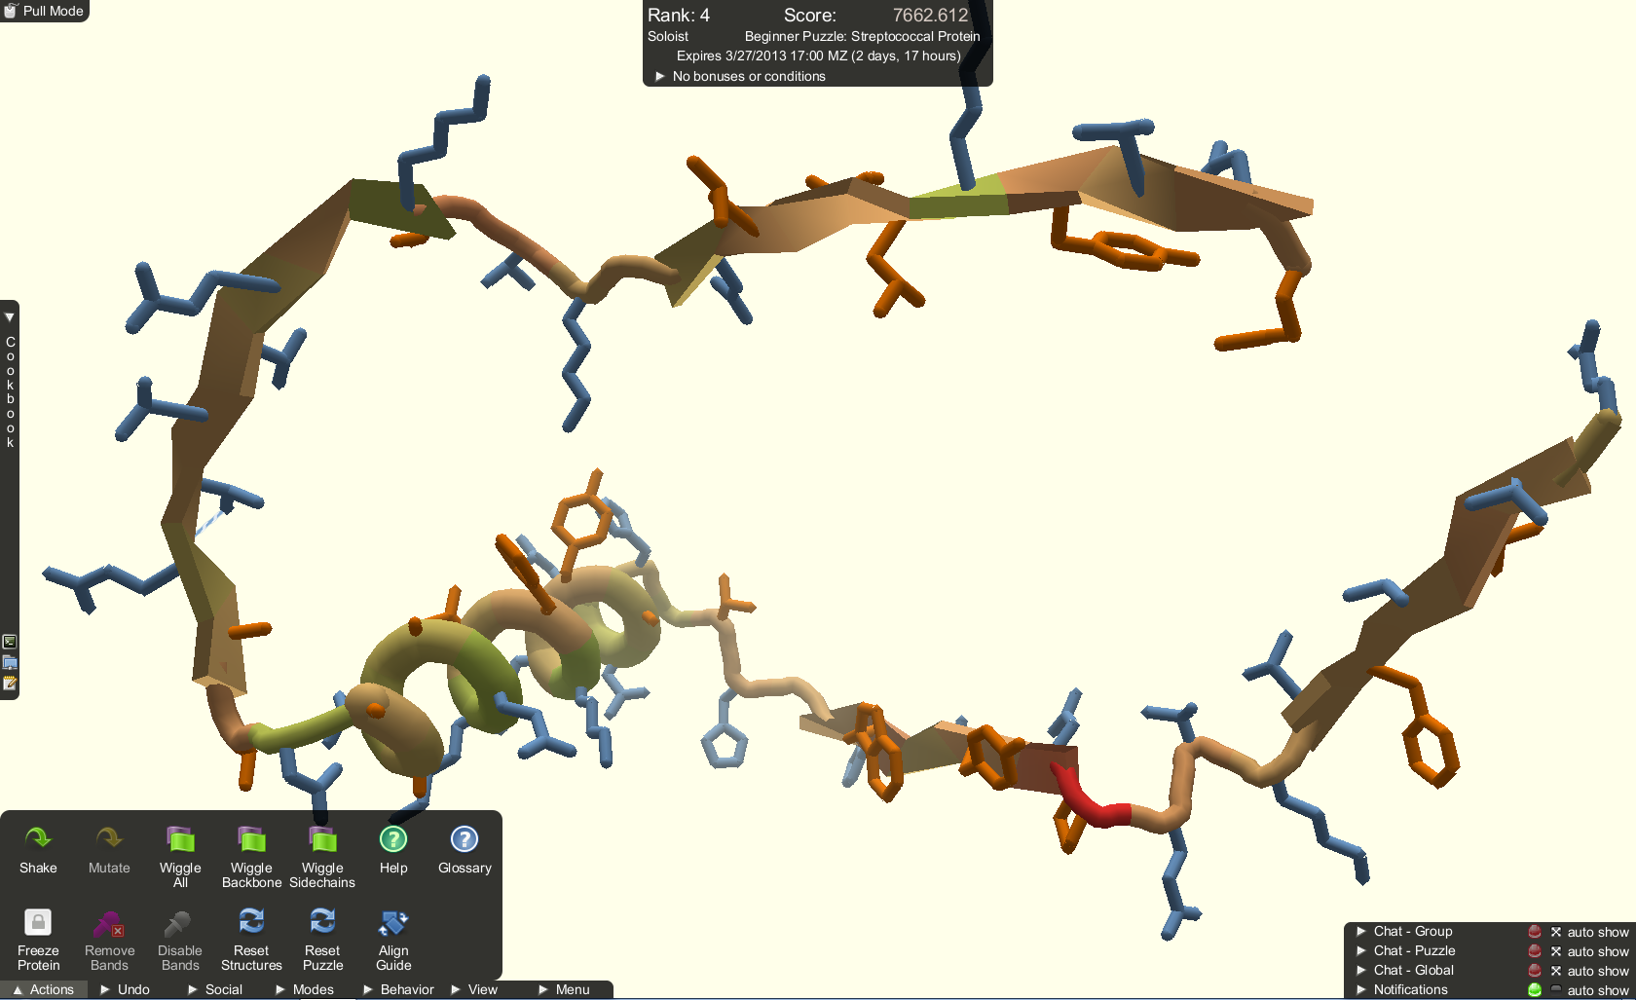



Az agyadat akarják!

Slide 8



A pénzedet akarják!

Slide 9
No de mit kapunk érte?
Pénzt!

Slide 10
No de mit kapunk érte?
Pénzt!
Ajándékokat!

Slide 11
No de mit kapunk érte?
Pénzt!
Ajándékokat!
Megbecsülést?

Slide 12


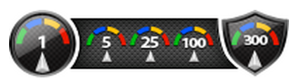

No de mit kapunk érte?
Pénzt!
Ajándékokat!
Megbecsülést?
Egy plecsnit?!

Slide 13
A résztvevők motiválása
Belső motiváció
  Szórakoztató
  Tanulunk belőle, gyakorlunk valamit
  Azonosolunk a nemes céllal
Külső motiváció
  Közvetlen haszon
  Pénz, ajándék
  Egyéb (társadalmi nyomás, divat...)

Slide 14
A résztvevők motiválása
Belső motiváció
  Szórakoztató
  Tanulunk belőle, gyakorlunk valamit
  Azonosolunk a nemes céllal
Külső motiváció
  Közvetlen haszon
  Pénz, ajándék
  Egyéb (társadalmi nyomás, divat...)
Gamifikáció

Slide 15

Gamifikáció

Slide 16

A résztvevők motiválása
Belső motiváció
  Szórakoztató
  Tanulunk belőle, gyakorlunk valamit
  Azonosolunk a nemes céllal
Külső motiváció
  Közvetlen haszon
  Pénz, ajándék
  Egyéb (társadalmi nyomás, divat...)
Gamifikáció
Akaratlan részvétel

Slide 17
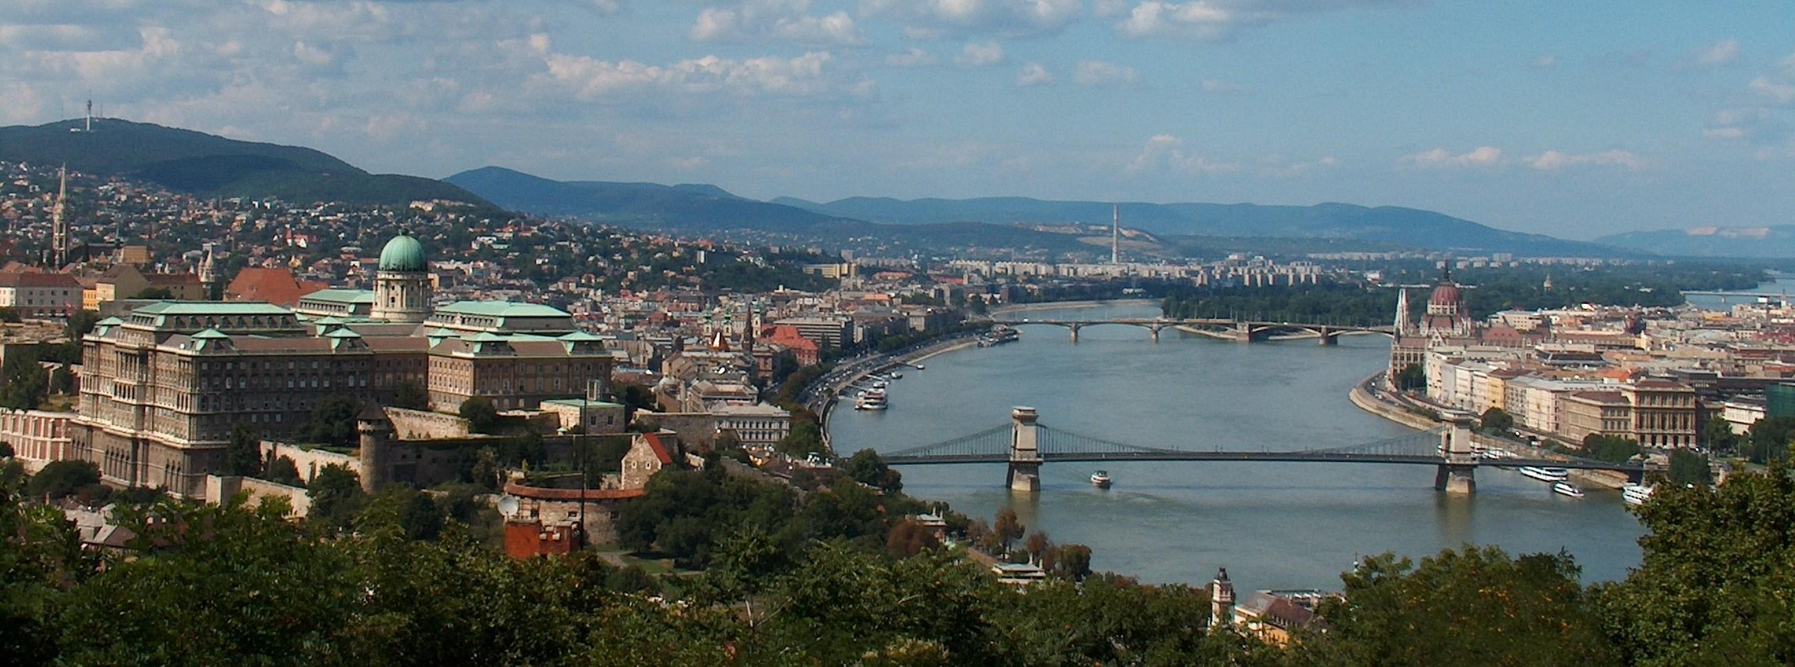
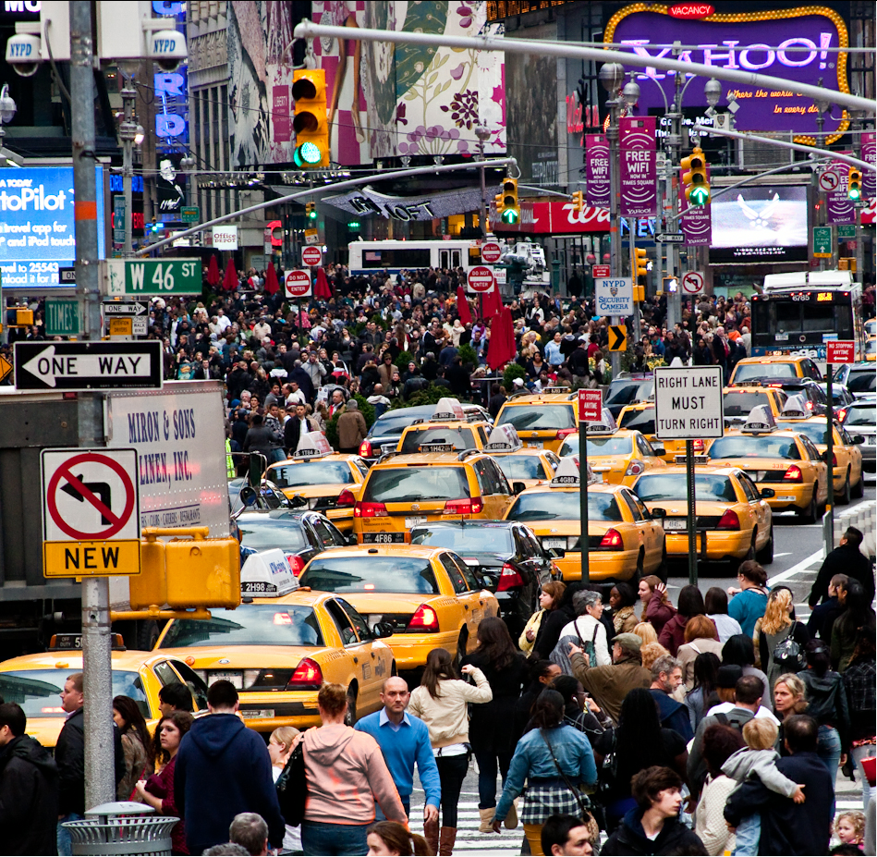
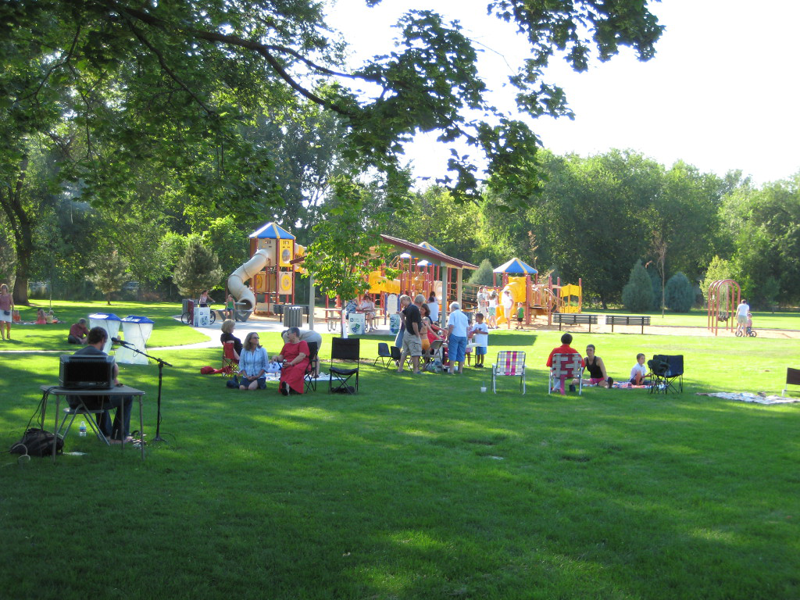
Közösségi érzékelés

Slide 18
Természetes környezet érzékelése

Slide 19
Épített környezet érzékelése

Slide 20
Közösség érzékelése

Slide 21
Mobil érzékelés
Lehetőségek
Kihívások
Megoldások

Slide 22
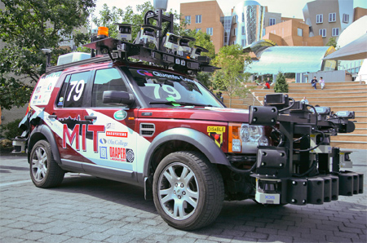
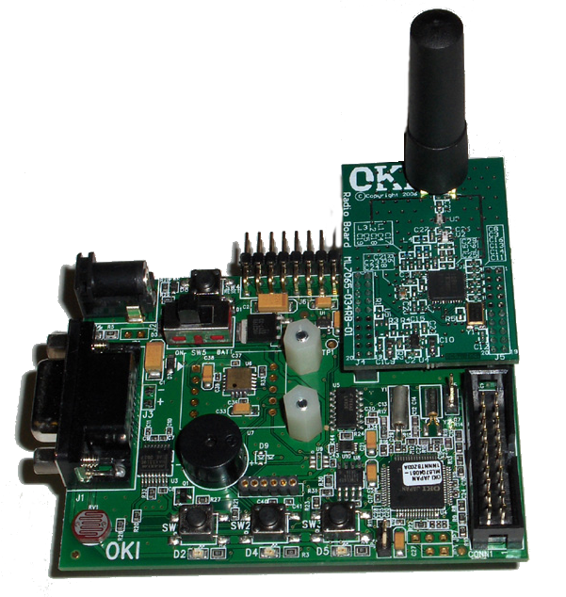
Mobil érzékelés
Lehetőségek
Kihívások
Megoldások

Slide 23
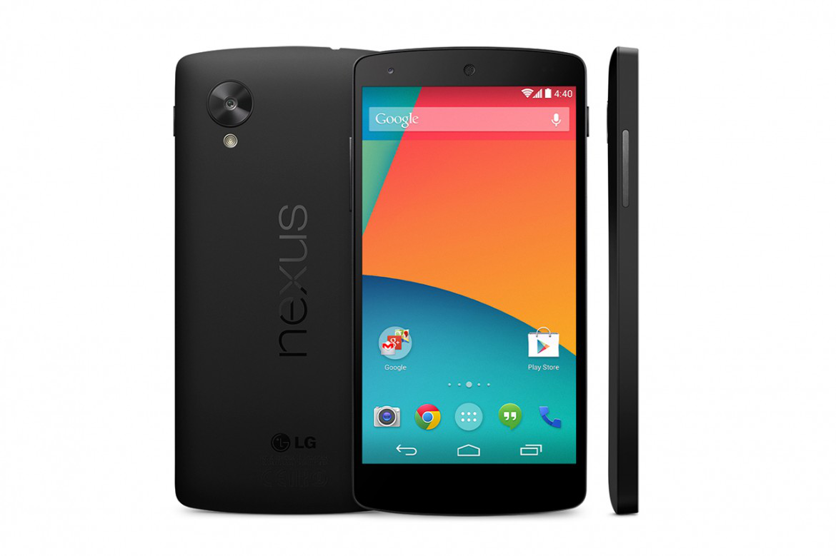
Mobil érzékelés

Slide 24
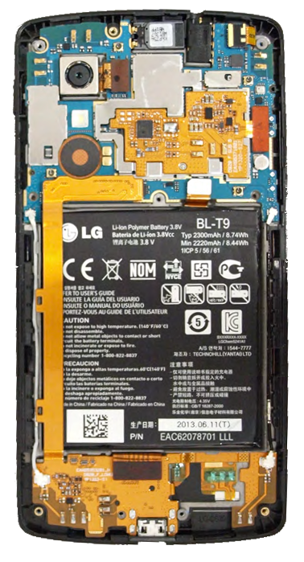
Mobil érzékelés

Slide 25
Mobil érzékelés
Gyorsulásmérő
Giroszkóp
Közelség érzékelő
GPS
Iránytű
Barométer
Hall-szenzor

Slide 26
Mobil érzékelés
Gyorsulásmérő
WiFi
Giroszkóp
Mobil
Közelség érzékelő
NFC
GPS
Bluetooth
Iránytű
Mikrofon
Barométer
Kamera
Hall-szenzor

Slide 27
Mobil érzékelés
Képernyő állapota
Gyorsulásmérő
Telefon állapota
WiFi
Giroszkóp
Akku
Mobil
Közelség érzékelő
Telefonhívások
NFC
GPS
Üzenetek
Bluetooth
Iránytű
Kapcsolatok
Mikrofon
Barométer
Telepített
alkalmazások
Kamera
Hall-szenzor

Slide 28
Mobil érzékelés
Képernyő állapota
Érintési pontok
Gyorsulásmérő
Telefon állapota
WiFi
Orientáció
Giroszkóp
Akku
Mobil
Alkalmazás-
használat
Közelség érzékelő
Telefonhívások
NFC
Widgetek
GPS
Üzenetek
Bluetooth
Tárhely
Iránytű
Kapcsolatok
Mikrofon
Hálózati forgalom
Barométer
Telepített
alkalmazások
Kamera
Csatlakoztatott
eszközök
Hall-szenzor

Slide 29
Mobil érzékelés
Képernyő állapota
Érintési pontok
Gyorsulásmérő
Telefon állapota
WiFi
Orientáció
Giroszkóp
Akku
Mobil
Alkalmazás-
használat
Közelség érzékelő
Telefonhívások
NFC
Widgetek
GPS
Üzenetek
Bluetooth
Definiálj
saját szenzorokat!
Tárhely
Iránytű
Kapcsolatok
Mikrofon
Hálózati forgalom
Barométer
Telepített
alkalmazások
Kamera
Csatlakoztatott
eszközök
Hall-szenzor

Slide 30
Mobil érzékelés
Képernyő állapota
Érintési pontok
Gyorsulásmérő
Telefon állapota
WiFi
Orientáció
Giroszkóp
Akku
Mobil
Alkalmazás-
használat
Közelség érzékelő
Telefonhívások
NFC
Widgetek
GPS
Üzenetek
Bluetooth
Definiálj
saját szenzorokat!
Tárhely
Iránytű
Kapcsolatok
Mikrofon
Hálózati forgalom
Barométer
Telepített
alkalmazások
Kamera
Csatlakoztatott
eszközök
Hall-szenzor
A további szenzorokat csatlakoztass ide!

Slide 31
Alkalmazás vs Keretrendszer
Egyedi feladat elvégzésére
Egyedi felhasználói felület
Feladatonként telepítendő
Konténer beépülő komponensekhez
Általános felhasználói felület
A felhasználónak csak egyszer kell telepítenie

Slide 32
Alkalmazás vs Keretrendszer
Előnyök
  Egy fejlesztő
  Egy feladat
  Feladathoz illeszkedő felület
Kihívások
  Nehéz felhasználókat toborozni
  Komplex fejlesztési feladat
Kihívások
  Sok fejlesztővel
  Univerzális
  Párhuzamos feladatok
  Közös felhasználói felület
Előnyök
  Egyszerűen létrehozható feladatok
  Egyszerűen terjeszthető feladatok

Slide 33
Mobil érzékelés - kihívások
Szűkös erőforrások
Hozzáférési jogok

Slide 34
Mobil érzékelés - kihívások
Szűkös erőforrások
  Akkumulátor
  Sávszélesség
  Tárhely
Hozzáférési jogok

Slide 35
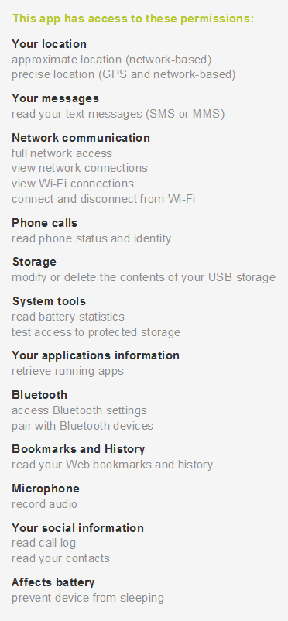
Mobil érzékelés - kihívások
Szűkös erőforrások
  Akkumulátor
  Sávszélesség
  Tárhely
Hozzáférési jogok

Slide 36

Mobil érzékelés - kihívások
Szűkös erőforrások
  Akkumulátor
  Sávszélesség
  Tárhely
Hozzáférési jogok

Slide 37
Mobil érzékelés - kihívások
Szűkös erőforrások
  Akkumulátor
  Sávszélesség
  Tárhely
Hozzáférési jogok
  Bizalom
  Személyes adatok védelme

Slide 38
Mobil érzékelés
Lehetőségek
Kihívások
Megoldások

Slide 39
DroidLab
Android & cloud
CrowdSensing
Keretrendszer

Slide 40
DroidLab
Előnyök
  Egy fejlesztő
  Egy feladat
  Feladathoz illeszkedő felület
Kihívások
  Nehéz felhasználókat toborozni
  Komplex fejlesztési feladat
Kihívások
  Sok fejlesztővel
  Univerzális
  Párhuzamos feladatok
  Közös felhasználói felület
Előnyök
  Egyszerűen létrehozható feladatok
  Egyszerűen terjeszthető feladatok

Slide 41
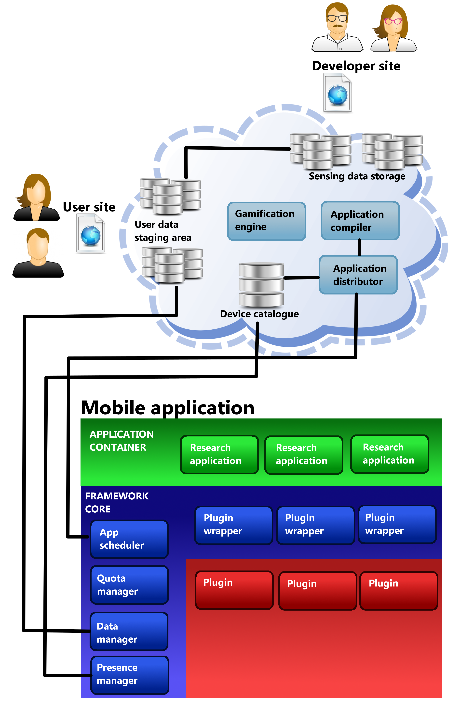
DroidLab

Slide 42
DroidLab kliens
Core
Pluginek
Modulok (Kutatói alkalmazások)

Slide 43
DroidLab - Pluginek
Önálló Android alkalmazás
  Csak azokat a jogokat kéri el, amire szükség van a működéséhez
  Önállóan frissíthető
  A pluginek telepítésével testreszabható a DroidLab disztribúció
Eseményeket és metódusokat kínál a kutatói modulok számára

Slide 44
DroidLab - Modul
Java osztály és leíró file
Szerverről letöltve dinamikusan adható a keretrendszerhez
Biztonságos konténerben fut, nem zavarja a felhasználót

Slide 45
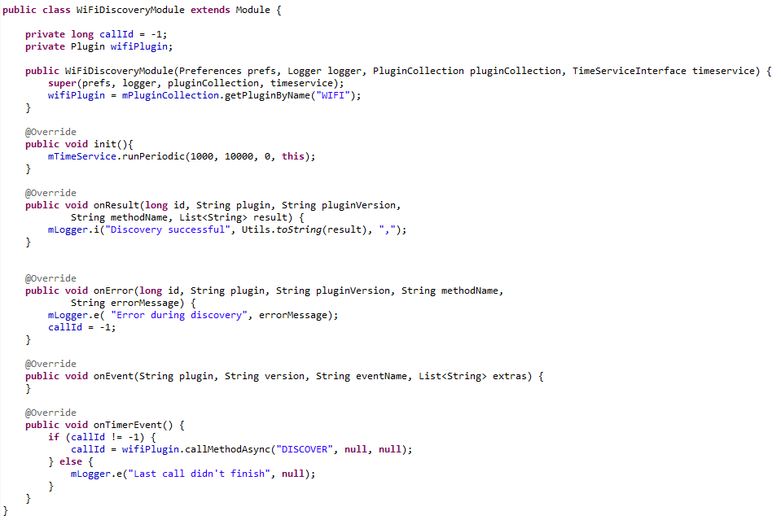
DroidLab - Modul

Slide 46

Köszönöm a figyelmet!
https://play.google.com/store/apps/details?id=hu.edudroid.ict

